Slide 1

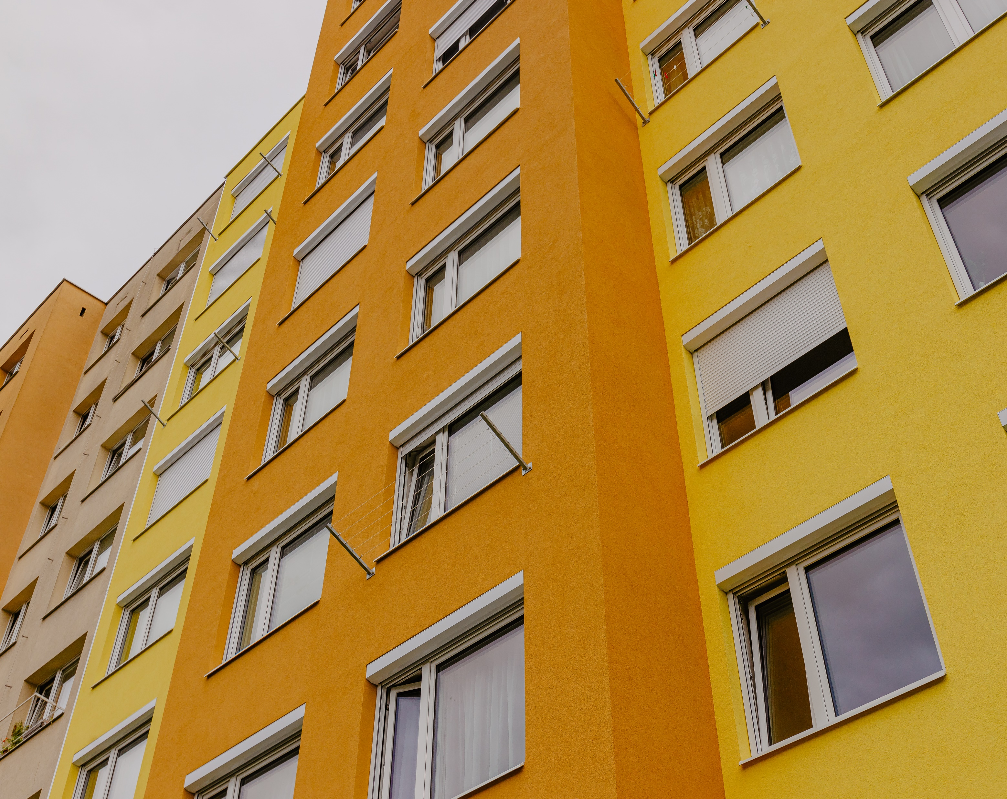

NOVÉ DOTACE
PRO BYTOVÉ DOMY

Slide 2
Aktuální stav bytového fondu v ČR
– celkový počet bytových domů v ČR – 209 614
– průměrné stáří bytových domů – 52 let
– největší podíl spotřeby energie připadá na vytápění a přípravu teplé vody

Slide 3
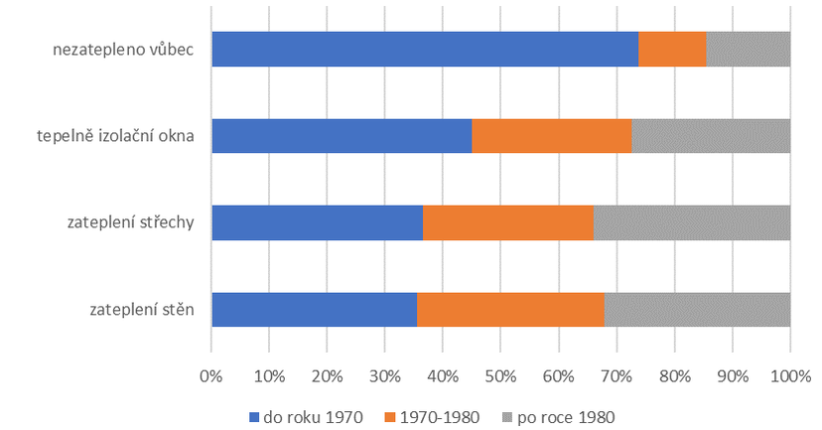
Energetická náročnost BD
– bytový fond zdaleka nevyčerpal renovační potenciál
– tlak ze strany EU na renovaci stávajícího bytového fondu
– motivátorem pro modernizaci jsou vysoké ceny energií a výhodné dotace NZÚ
Bytové domy dle způsobu zateplení a stáří domu

Slide 4
Zájem o renovace BD od října 2021
Přijato: 2 207 žádostí za 2,5 mld. Kč
Schváleno: 1 588 žádostí za 2 mld. Kč
Zrealizováno: 451 žádostí za 372 mil. Kč
Ostatní
1 %
Společnost
s ručením omezeným
6 %
Bytové družstvo
4 %
Fyzická osoba
42 %
Obec
7 %

Slide 5
Zájem o renovace BD od října 2021
Přijaté žádosti dle opatření
Přijaté žádosti v kategorii Zateplení
- největší zájem o komplexní opatření
Solární ohřev
2 %
Výměna zdroje tepla
11 %
Fotovoltaika 17 %
Rekuperace
1 %
Základ
29 %
Dílčí
28 %
Jiné
15 %
Zateplení
54 %
Památky
1 %
Komplex
42 %

Slide 6
Zájem o renovace BD od října 2021
Vývoj přijatých žádostí o FVE

Slide 7
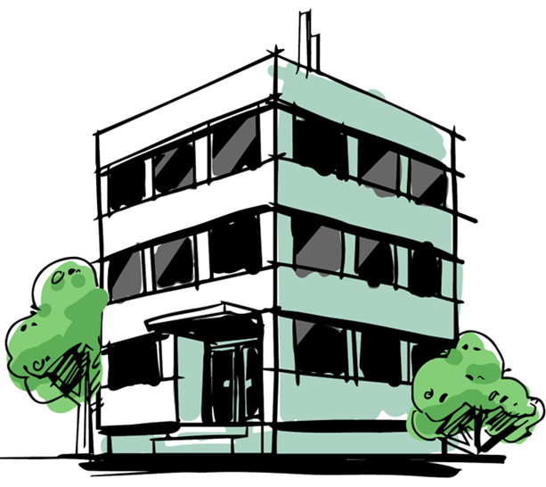
Podpora BD od září 2023
– cílíme na odstranění stávajících bariér - zohlednění nízkopříjmových domácností
– konzultace podmínek se zástupci SVJ a BD
– podporu přizpůsobujeme žadatelům – tři speciální kategorie (výzvy)
– zvýhodníme komplexní renovace – navýšíme jednotkové dotace o cca 20 %
– nabídneme možnost předfinancování renovace
– 10% bonifikace pro znevýhodněné ORP
BARIÉRY MODERNIZACE
Nízkopříjmové domácnosti
Obava z úvěru
Navýšení fondu oprav
Podpora vyplácená „ex-post“

Slide 8
Kategorie podpory
– tři speciální výzvy podle typu žadatele – parametry výzvy šité na míru
Standardní výzva
obdoba současné výzvy
pro fyzické a právnické osoby = vlastníky bytových domů
všechny oblasti podpory
vyšší jednotková dotace u komplexních zateplení
dotace vyplácena ex-post
dokládání realizace bez faktur
omezení veřejnou podporou
Výzva pro SVJ/ bytová družstva
všechny oblasti podpory
vyšší jednotková dotace u komplexních zateplení
dotace vyplácena ex-ante = formou zálohy
zvýhodnění pro nízkopříjmové domácnosti - forma bonusu (důchodci, invalidní důchodci, příspěvek na bydlení)
dokládání realizace bez faktur
Výzva pro obce
všechny oblasti podpory
dotace vyplácena ex-post
navýšení jednotkových dotací
dokládání realizace bez faktur
omezení veřejnou podporou

Slide 9
Výzva pro SVJ a bytová družstva
– extra přístup pro bytové domy s domácnostmi s nižšími příjmy
– bonus až 150 000 Kč na každou nízkopříjmovou domácnost
– cílem bonusů je zajistit, aby se nízkopříjmovým domácnostem poplatek do fondu oprav výrazně nenavýšil
– dotace vč. bonusů bude vyplácena zálohově
JAK TO BUDE FUNGOVAT V PRAXI
Bytový dům podá žádost na renovaci (jen zateplení nebo i v kombinaci s ostatními opatřeními - výměna zdroje, FVE atd.).
V žádosti uvede počet bytových jednotek a m² podlahové plochy bytů, které spadají do oblasti nízkopříjmových.
Dotace bude vypočtena z parametrů na jednotlivá opatření + BONUS až 150 000 Kč za každou nízkopříjmovou bytovou jednotku.
Výše bonusu bude závislá na rozsahu zateplení: Dílčí = 1 000 Kč/m² , Základ = 1 500 Kč/m², Komplex = 2 500 Kč/m². Bonusy se nezapočítávají do maximální míry podpory.
Příklad: Výpočet bonusu pro nízkopříjmový byt o ploše 50 m² při komplexním zateplení domu: BONUS = 50 x 2 500 = 125 000 Kč

Slide 10
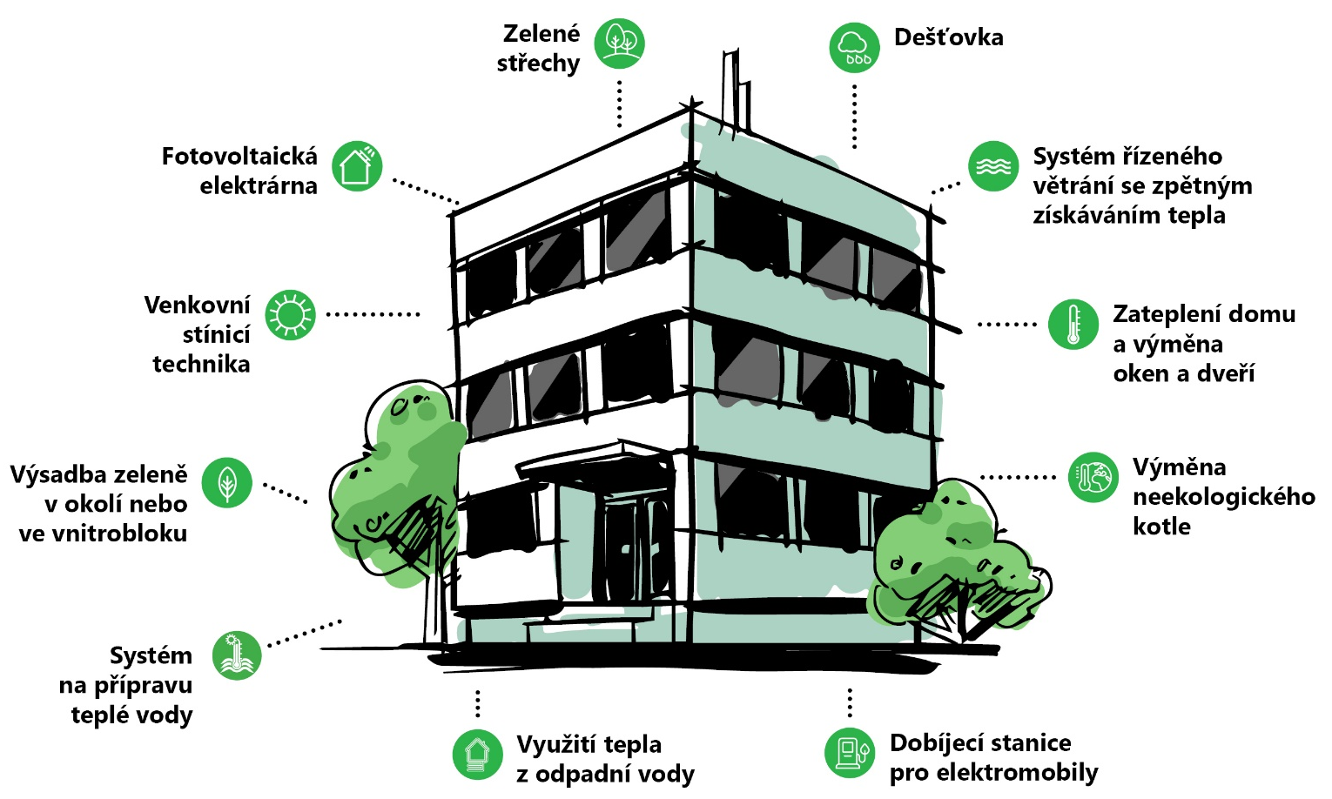
Podporovaná opatření

Slide 11
Již zateplená bytovka × nízkopříjmová domácnost
– extra přístup pro nízkopříjmové domácnosti v již zateplených bytových domech
– v NZÚ Light bude pro tyto bytové jednotky umožněna výměna oken
- dotace 12 000 Kč/okno
- dotaci je možné čerpat zálohově
Musí být splněny následující podmínky:
bytový dům je již zateplený (nutné doložit vyjádření SVJ)
většina oken v ostatních bytech již byla vyměněna
musí se jednat o nízkopříjmovou domácnost – senioři, invalidé, rodiny pobírající příspěvky na bydlení
žadatel musí být vlastník bytu

Slide 12
Harmonogram
Nové dotace pro BD spustíme od září 2023
Představujeme nové dotace pro bytové domy
Ukončení příjmu žádostí ve stávající výzvě NZÚ
Zahájení příjmu žádostí dle nových podmínek
19.5.2023
30.6.2023
Září 2023

Slide 13

Děkujeme
za pozornost.

